Slide 1
实验14/15 集成逻辑门特性测试
实验目的
掌握利用函数信号发生器输出数字方波信号；
学习数字逻辑门集成芯片主要特性参数的基本知识；
练习SSI数字逻辑门集成芯片的使用；

Slide 2
集成逻辑门主要特性参数定义
静态功耗PD: 保证逻辑功能正确前提下越小越好
扇出系数N：带负载能力，以电流测算
平均传输延迟时间tpd :
50%
50%
输入
表征门电路开关速度，ns纳秒级，高速应用场合尤其要注意。
tpLH
tpHL
同相输出
50%
50%
t_{pd}= (t_{PLH}+t_{PHL})/2
输出高电平VOH :
输出逻辑1时的具体电压值；
输出低电平VOL :
输出逻辑0时的具体电压值；

Slide 3
2. TTL器件的使用规则
工作电源电压+V_{CC} :
要求较严格，只允许在+5V±10% 范围内。电源电压超过5.5V易损坏芯片；低于4.5V易导致逻辑功能不正常。
实际使用时还要注意加电源滤波。
TTL门输出端的连接
不允许输出端直接连+5V或连地。
除 OC门和三态TS门 外，其它门电路的 输出端不允许直接并接使用－即不可线与，否则会引起逻辑混乱或损坏器件。
Notes:
实际使用时还要注意电源滤波：尽量缩短地线以减小干扰。可在电源端到地接1个100μF的电容做低频滤波及1个0.01μF~0.1μF的电容做高频滤波。

Slide 4
2. TTL器件的使用规则
用到的TTL门(器件)的多余输入端 的连接
TTL与门、与非门 多余输入端：
理论上可悬空—视作高电平；但实用中易受到外界干扰！
故实际电路中要接+VCC 或 与某个有用输入端并联（但会增加从信号获取的电流。）
TTL或门、或非门 多余输入端：
显然不能悬空，只能接GND地或并联；
► 没用到的门整个就空着，不要挪用空脚所占位置！

Slide 5
3. CMOS门参数及使用规则
PD—很低！微瓦级；tpd 较大-初期型；扇出略强；
输出高电平VOH : 一般VOH ≥VDD – 0.5V
输出低电平VOL : 一般VOL ≤VSS+0.5V
开、关门电平: 约(VDD/2)± (VDD/x) ，典型值3.5V、1.5V
电源电压+VDD和VSS: +VDD接电源正极，VSS接电源负极（即参考地--0V） ，不可以接反！！
+VDD一般在+3V~+15V较宽范围内均可正常工作，还允许波动±10%。本课程统一用+5V。 －CMOS芯片优点之一

Slide 6
3. CMOS门参数及使用规则
► CMOS门输入端的连接：
逻辑门的多余输入端不能悬空！必须按逻辑要求接+V_{DD}或V_{SS}，也可以并联使用
** CMOS输入端悬空时，电平状态不确定，无法正常工作。
► CMOS门输出端的连接： （与TTL门规则相同）输出端不允许直接连恒定±电压； 除了三态门和OC门，不能并接其他输出端！

Slide 7
TTL/CMOS 门常见芯片类型号
TTL芯片类型号:
74LSXX、74XX
如74LS00/74LS10/7400
CMOS 芯片类型号:
CD40XX、74HCXX
如74HC00/74HC161/CD4011

Slide 8
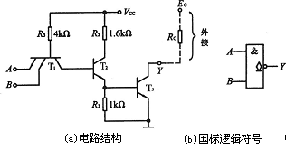
自学--线与 和 集电极开路OC门
普通逻辑门的输出端不能并接（线与）使用？源于………
OC门输出端是悬空的，使用时一定要在输出端与电源之间接电阻。
也因此，OC门输出可以线与！
实例： 74HC03 是二输入与非OC门，管脚定义与74LS00相同

Slide 9
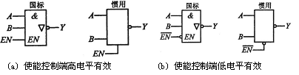
三态门
（实验23用到 74HC125）
三态门，简称 TS(Three-state Logic)门，是在普通门电路的基础上，加使能控制端EN和控制电路。
三态门除了通常的高、低电平两种输出状态外，还有第三种输出状态—高阻态。处于高阻态时，电路与负载之间相当于开路。

Slide 10
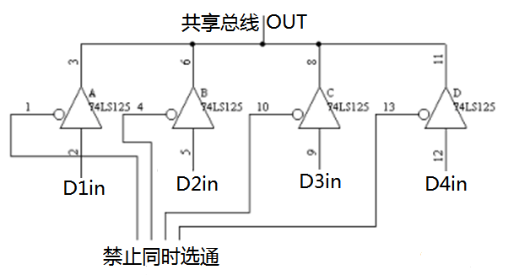
三态门
（实验23用到 74HC125）
三态门输出可以并接为共享总线形式
一次只有选通一个门！禁止同时多个选通
虽然输出并接，但不是真正的线与。
--自学！

Slide 11
本次实验内容 1
测量TTL/CMOS与非门输出高、低电平
5.1KΩ
万用表直流电压档 | 空载 | 下拉负载(拉电流) 重载 510Ω | 上拉负载(灌电流) 5.1KΩ
V_{OH} (V)
V_{OL} (V)
Notes:
选做—用CC4011做，注意管脚与74LS00定义不同；加重载会出现1.8V左右的低电平！

Slide 12
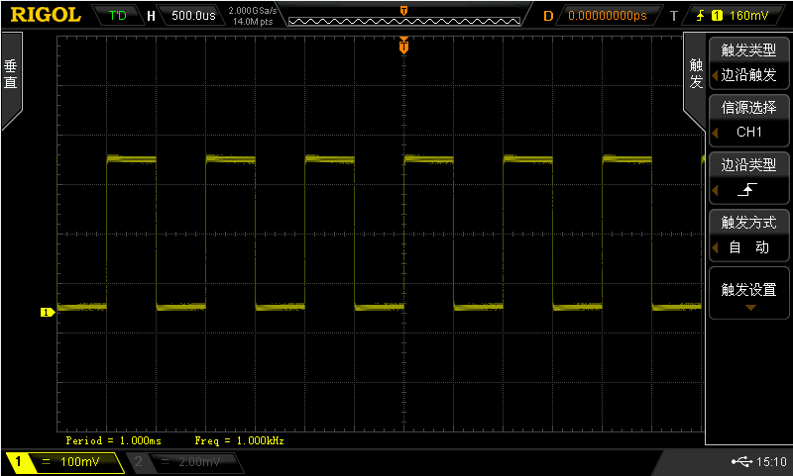
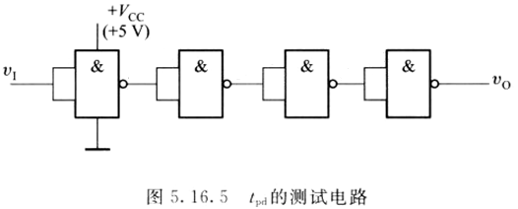
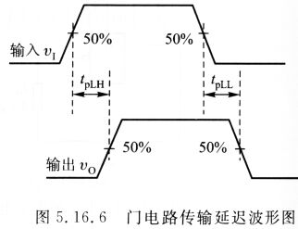
内容2：测量门传输延迟时间
tpd－纳秒级别。用多个门电路串联测量再做平均。
1KHz数字电平方波
；n为门个数
时基要展开很宽
展宽波形后仍难同时观测到双边沿，可先测单边，然后调整 示波器-触发设置-边沿类型：上边沿/下边沿，可测另一边；
用74HC下边沿抖动很大，实在不行则以单边沿对称来推算。
Notes:
选做--用CC4011做，容易观察延迟，但其管脚不同于74LS00.

Slide 13
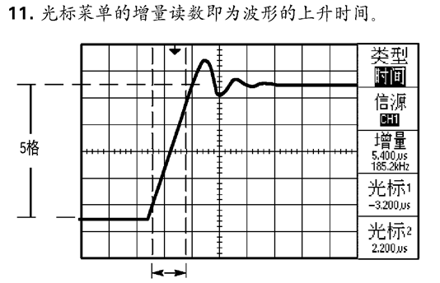
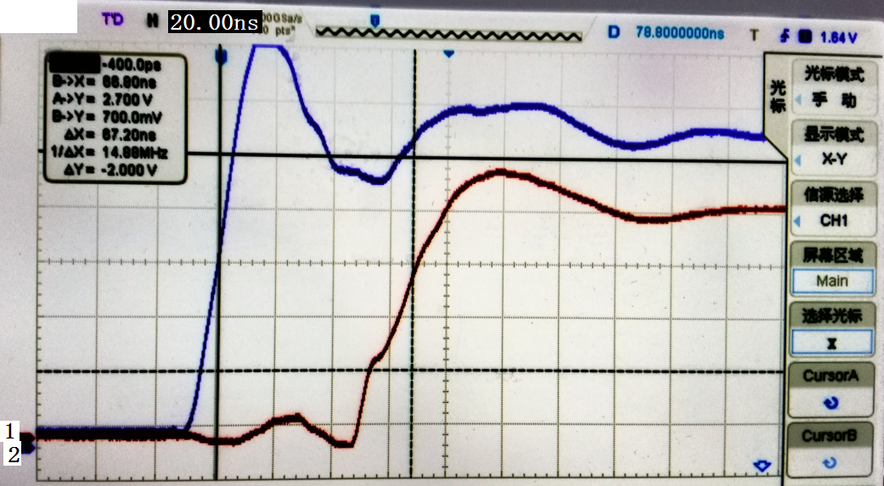
内容2：测量门传输延迟时间
自学自练—示波器Cursor光标测量操作

Slide 14
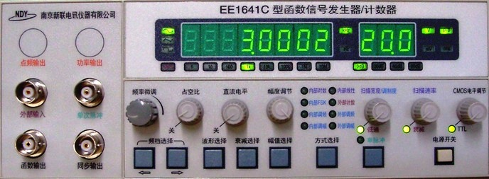
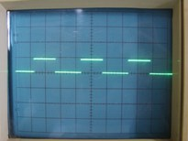
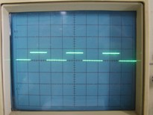
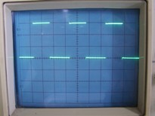
信号源的数字电平方波(同步)输出
TTL波形
3V的CMOS波形
15V的CMOS波形
数字电平方波信号来自同步输出，数字实验常用到。
能调频率和占空比，幅度由‘CMOS电平调节’旋钮调！

Slide 15
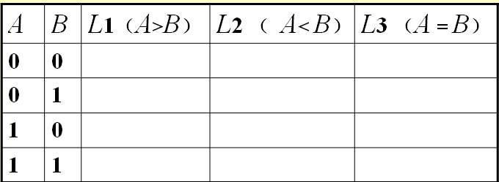
1. 设计“大小比较电路”
设计一个能判断1位二进制数A与B大小比较电路 。
实验报告中要有设计过程并画出逻辑图。
将A、B分别接数据开关，L₁、L₂、L₃接逻辑灯。
测试结果记入表5.15.4中（p145）
510Ω

Slide 16
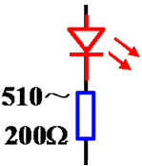
逻辑灯（发光二极管）的使用
实际数字电路常用发光二极管作为简易输出指示，也称逻辑灯
由于常用发光管压降均低于2.0V，若不串电阻直接到地，则接入点电压会被拉低，易导致后级逻辑混乱！
发光二极管必须串接限流电阻！
发光二极管导通电流约为几mA，当输入电压约为5V时，限流电阻常用1K～200Ω
in
1亮0灭-合感觉
VDD
in
负逻辑 0亮1灭
Notes:
各种发光二极管压降具体值可见教材表7.30.1，其导通电流限定在20mA以下，可根据加在其上的电压范围减去管压降，计算出限流电阻范围。

Slide 17
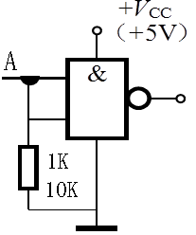
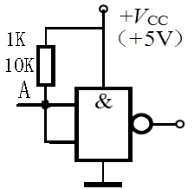
CMOS芯片输入端悬空其状态不确定的解决方法
防止输入端悬空时输入状态不确定
可以在输入端接一个电阻到地“0V”
也可以在输入端接一个电阻到+5V
电阻值在1K~10K

Slide 18
查故障方法 /逻辑图标出芯片引脚号
信号寻迹法（跟踪）
1
0
例：RYG=000
1
0
0
应该L=1
1
0
0

Slide 19
p339面 附录D（74HC与LS相同，信号脚与40不同）
Notes:
分清16pin与14pin！

Slide 20
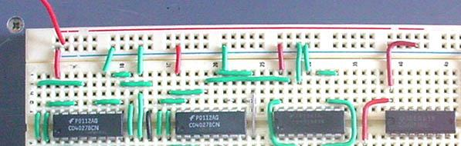

数字芯片工作电源及布线问题
缺口齐左，利用边条，专线分色；横平竖直，不要跨片飞线！
Vcc/VDD－+5V，GND/Vss－电源负极，参考地
常用于数字实验的固定5V电源

Slide 21
注意事项 小结
1．电源＋5V核对无误，再接入！尽量用固定5V端。
2．普通TTL、CMOS门输出端不能短路、线与；
3．用到的门的多余输入端处理方法：
TTL与非门、与门：并联、接+5V 、悬空
TTL或非门、或门：并联、接地、悬空
CMOS电路的任何多余输入端均不能悬空！！
4. 示波器“通道设置”务必保持“直流耦合”，否则算操作有误，而且低频方波会发生波形畸变！
5. 信号发生器注意数字/模拟方波不同输出口！

Slide 22
下次实验 D触发器设计模四加减计数器+流水灯

